Slide 1
uvm一些问题
张显扬
2020.7.24

Slide 2
2020.07.24
int a; 像这种类型的的声明必须放在语句前面，这是语法规定的。比如必须放到super.build_phase(name,phase)的前面。
pack_bytes的用法：返回的是大小
byte unsigned q[];
int unsigned size;
size = tr.pack_bytes(q);

Slide 3
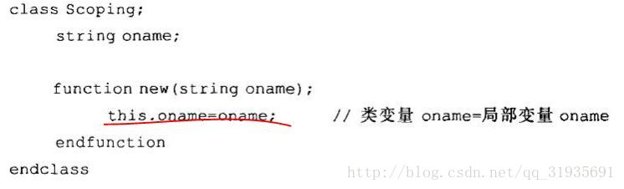

Slide 4
在config文件中，如果有一些function需要每次randomize都要启动一次，可以将这些function放于post_randomize()中。

Slide 5
2020.07.29
编译的时候发生错误
Error-[ITSFM] Illegal `timescale for module
错误原因：必须先将含有`timescale或者宏定义的文档放在前面，不然会报错误
修改方法：在makefile中vcs编译命令中先要写-timescale=1ns/10ps

Slide 6
2020.08.03
如果父类的句柄指向子类，可以写成父类=子类，但是只能调用子类中父类那一部分
如果子类的句柄指向父类，就必须使用$cast(子类，父类);
但是当使用virtual函数时，当我们调用父类的这个函数，会先看一些子类中是否有该函数的重载，有就使用子类的函数。

Slide 7
uvm_driver#(),uvm_sequencer#(),uvm_sequence#()中参数的问题
uvm_driver#(transaction),uvm_sequencer#(transaction),uvm_sequence#(transaction)中transaction类型尽量一样，但uvm_driver#(transaction),uvm_sequencer#(transaction)中的transaction必须一样。
当我们从sequencer向driver传不同类型的transaction时，uvm_driver#(transaction),uvm_sequencer#(transaction)中的transaction要改成uvm_sequence_item，当传一种transaction时就变成了用父类的类型传递子类的句柄，这时driver得到的req可以使用print打印出来，但是不能引用req中transaction的变量，这时需要使用$cast(tr，req);
$cast使用的前提条件为：例如$cast(a,b);
b为父类，但是其指针必须为a类型的指针或为a的派生类的指针
a_father a; b_child b; b_child c;
c = new();
a = c;
$cast(b,a); ====>这样才会成功。

Slide 8
2020.08.04
怎么修改simvision的字体大小？
修改一个xdefaults文件
copy from `ncroot`/share/cdsetup/simvision/app-defaults/SimVision
然后修改里面的内容

Slide 9
modport,clocking块
interface test声明
interface test（input logic clk, input logic rst_n);
logic a1;
logic a2;
modport test_mod (
input a1,
output a2
);
clocking test_cb @(posedge clk);
input a1;
output a2;
endclocking : test_cb
endinterface : test
可以用modport将接口中的信号分组。比如总线接口中，master、slave、arbiter需要的信号是不同的，输入输出也不同。
对于logic a1, test_mod.a1, test_cd.a1 是不同的三种东西，只有output 才能赋值，例如：test_cb.a2 <= 1'b1; 而test_cb.a1 <= 1'b1;是错误的;
对于modport和clocking而言，里面的input和output是相对于interface里面变量而言的，例如input a1，给logic a1赋值，然后将值赋值给test_cb中的input a1(在时钟沿的上升沿)。给logic a2赋值，test_cb中的output a2是没有变化的，而给test_cb中的output a2赋值，他会将值在时钟上升沿赋值给logic a2;

Slide 10
对于vcs和irun对于clocking块的编译存在不同？
irun对clocking块的支持很宽松。
vcs对于clocking块中的output a2,只能够赋值而不能采样，可能是他认为这时要穿给rtl的，input只能采样不能赋值（这一点irun是一样的），就是对于output的情况有所不同。

Slide 11
time slot
active design
inactive 显示0延迟阻塞赋值；
observed SVA
reactive SV
postponed SV 采样
https://blog.csdn.net/wonder_coole/article/details/82182850

Slide 12
2020.08.11
assert除去reset前的地方
property aaa;
@(posedge clk)
disable iff(reset)
a == 1 |-> b ==1;
endproperty : aaa
http://www.docin.com/p-2367771335.html

Slide 13
20200901
阻塞赋值比上升沿前采样还要早。

Slide 14
20200909
a inside b : a 在b里面
a !(inside b) ： a不再b里面

Slide 15
20200911
在interface文件里面不要加`ifndef `define `endif

Slide 16
20200918
assert方法：
  问题：想表达一个sequence：a后面的1到5个时钟周期内b一直为高
  a##b[*1:5]

Slide 17
20200921
仿真的时候可以先编译c文件为.so文件
操作方法：
gcc -Wall -pipe -fPIC -DVCS -stb=c99 \
-I/GPTTOOLS/include \
-I编译的c文件库
-I/vcs_mx_2017.12-sp2-v8/vcs-mx/N-2017.12-SP2-8/include (这是include vcs里的.h文件，不写可能也正确) \
/.c文件
-shared -o aaa.so

Slide 18
20200922
在makefile里向tb中的$value$plusargs(“dump=%s”,dump)
只需在编译的时候加+dump=fsdb
其中的dump为“”中的变量

Slide 19
2020.10.15
ref的使用事项
在一个task里面如果需要new一个传进来的tr，传进来的时候必须加ref

